Slide 1
Android-Lab: TrackMe
Catgroup, 11.06.2012

Slide 2
TrackMe: Zielsetzung
Aufzeichnung aktueller Positionsdaten (grob: Netzwerkinfos / fein GPS-Ortung)
Visualisierung der Routen auf Google Maps
Dezentraler Datenaustausch unter Nutzern über DTN
Unterschiedliche Profileinstellungen (zwecks Übersicht und Datensicherheit)

Slide 3
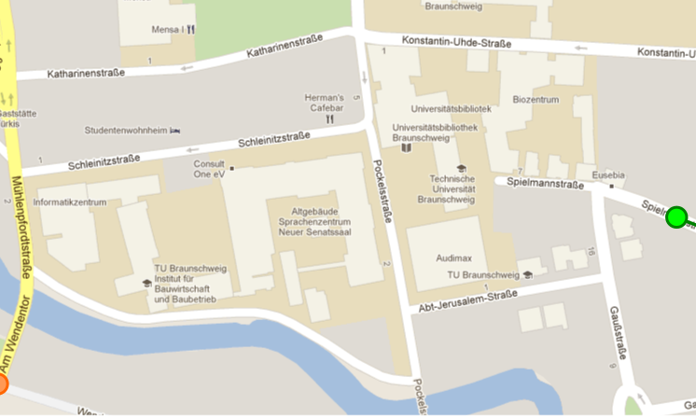
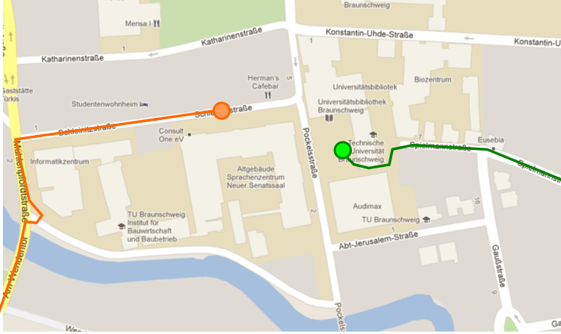
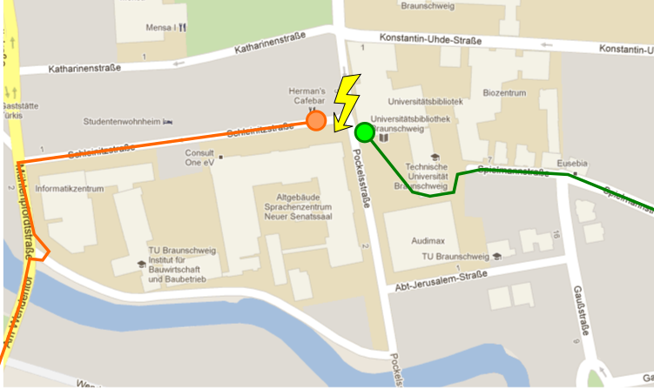
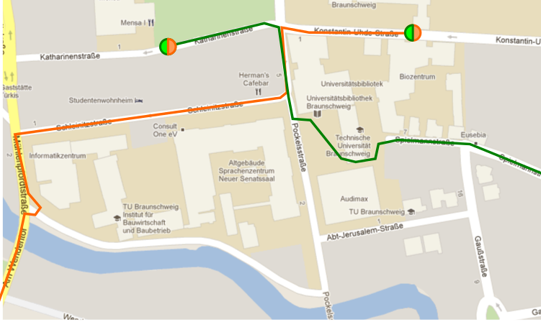
TrackMe: Zielsetzung

Slide 4
TrackMe: Umsetzung
GPS Positionsdaten werden lokal mittels SQLite gespeichert und durch die Telefonnummer des Nutzers identifiziert
Nutzerdaten sind nur für Freunde (Eintrag im lokalen Telefonbuch) vollständig sichtbar und werden sonst anonymisiert
Datenübertragung mittels DTN bei Zusammentreffen zweier Nutzer (wegen fehlender AdHoc Implementierung nur in bestehendem DTN-Netz)

Slide 5
TrackMe: Umsetzung
Einarbeitung
Datenmanagement & Positionsermittlung
GUI
Datenübertragung
100 %
~60%
~90%
~30%

Slide 6
TrackMe
LIVEDEMO

